Slide 1
Информатика
Баранов М.А.
Осень 2023

Slide 2
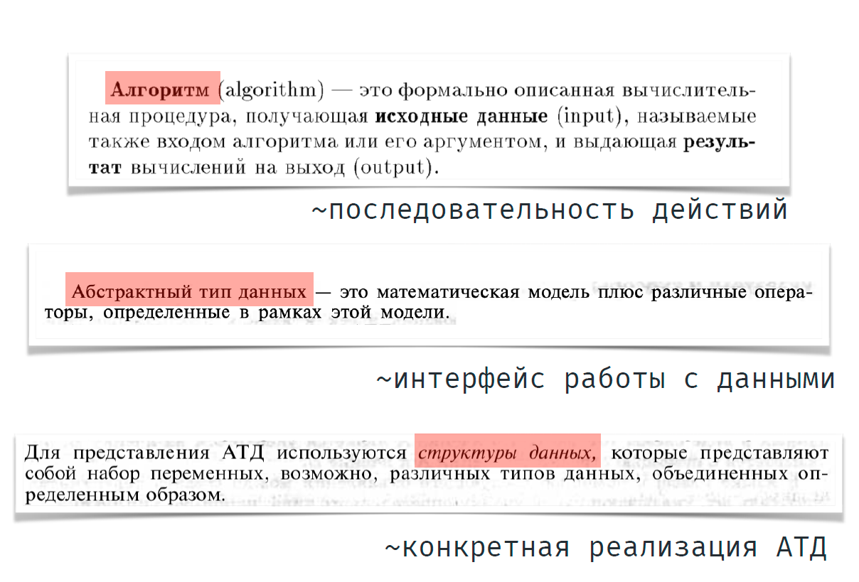
Алгоритмы (сортировки)

Slide 3
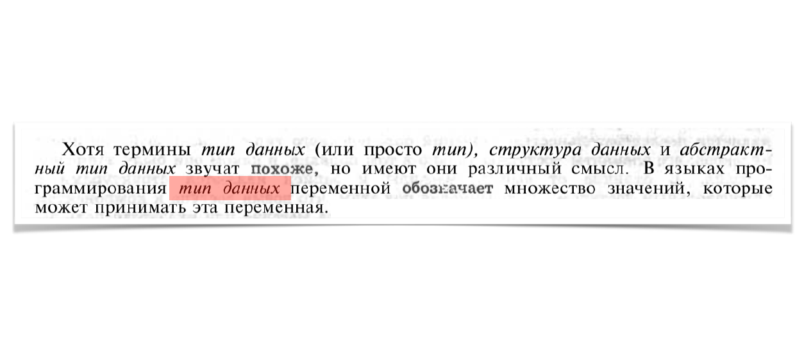
Алгоритмы (сортировки)

Slide 4

Что читать?

Slide 5

Что читать?

Slide 6
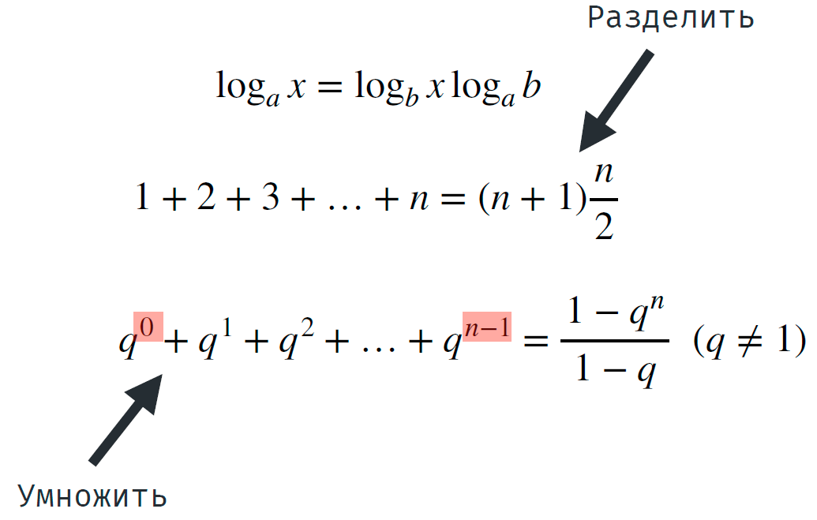
Нужная математика

Slide 7
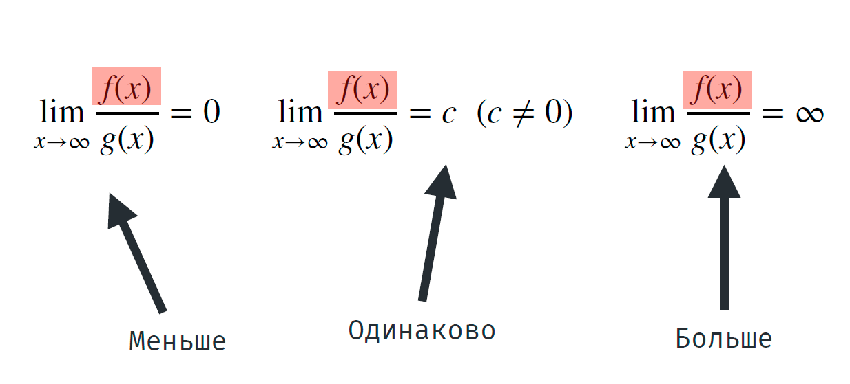
Нужная математика

Slide 8
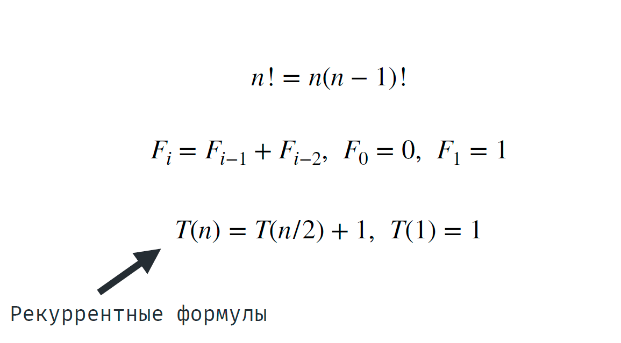
Нужная математика

Slide 9
Нужная математика
const nums = [1,2,3,4,5];
const firstNumber = nums[0];
const nums = [1,2,3,4,5];
let sum = 0;
for(let num of nums){
sum += num;
}
Notes:
Big O нотация нужна для описания сложности алгоритмов. Для этого используется понятие времени. Тема для многих пугающая, программисты избегающие разговоров о «времени порядка N» обычное дело. Если вы способны оценить код в терминах Big O, скорее всего вас считают «умным парнем». И скорее всего вы пройдете ваше следующее собеседование. Вас не остановит вопрос можно ли уменьшить сложность какого-нибудь куска кода до n log n против n^2.
асколько это сложный алгоритм? Можно сказать: «совсем не сложный — просто берем первый элемент массива». Это верно, но корректнее описывать сложность через количество операций, выполняемых для достижения результата, в зависимости от ввода (операций на ввод). Другими словами: насколько возрастет кол-во операций при увеличении кол-ва входных параметров. В нашем примере входных параметров 5, потому что в массиве 5 элементов. Для получения результата нужно выполнить одну операцию (взять элемент по индексу). Сколько операций потребуется если элементов массива будет 100? Или 1000? Или 100 000? Все равно нужна только одна операция. Т.е.: «одна операция для всех возможных входных данных» — O(1). O(1) можно прочитать как «сложность порядка 1» (order 1), или «алгоритм выполняется за постоянное/константное время» (constant time). Вы уже догадались что O(1) алгоритмы самые эффективные.
СУММА
Опять зададимся вопросом: сколько операций на ввод нам потребуется? Здесь нужно перебрать все элементы, т.е. операция на каждый элемент. Чем больше массив, тем больше операций. Используя Big O нотацию: O(n), или «сложность порядка n (order n)». Так же такой тип алгоритмов называют «линейными» или что алгоритм «линейно масштабируется».

Slide 10
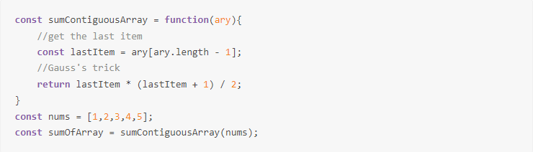
Анализ
Notes:
Можем ли мы сделать суммирование более эффективным? В общем случае нет. А если мы знаем, что массив гарантированно начинается с 1, отсортирован и не имеет пропусков? Тогда можно применить формулу S = n(n+1)/2 (где n последний элемент массива):
Такой алгоритм гораздо эффективнее O(n), более того он выполняется за «постоянное/константное время», т.е. это O(1). Фактически операций не одна: нужно получить длину массива, получить последний элемент, выполнить умножение и деление. Разве это не O(3) или что-нибудь такое? В Big O нотации фактическое кол-во шагов не важно, важно что алгоритм выполняется за константное время. Алгоритмы с константным временем это всегда O(1). Тоже и с линейными алгоритмами, фактически операций может быть O(n+5), в Big O нотации это O(n).

Slide 11
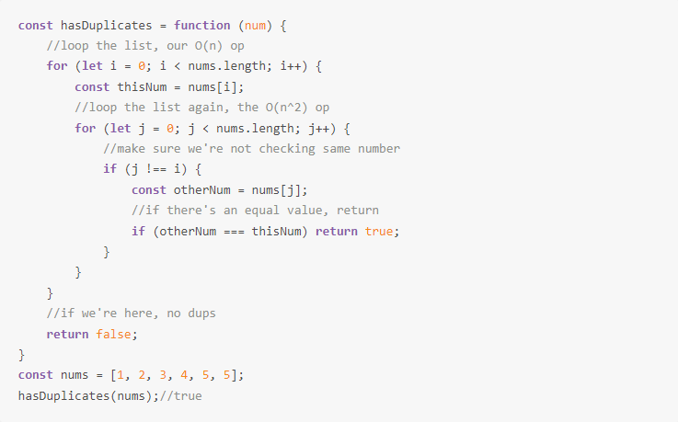
Не самые лучшие решения: O(n^2)
Notes:
Давайте напишем функцию которая проверяет массив на наличие дублей. Решение с вложенным циклом:
Мы уже знаем что итерирование массива это O(n). У нас есть вложенный цикл, для каждого элемента мы еще раз итерируем — т.е. O(n^2) или «сложность порядка n квадрат». Алгоритмы с вложенными циклами по той же коллекции всегда O(n^2).

Slide 12
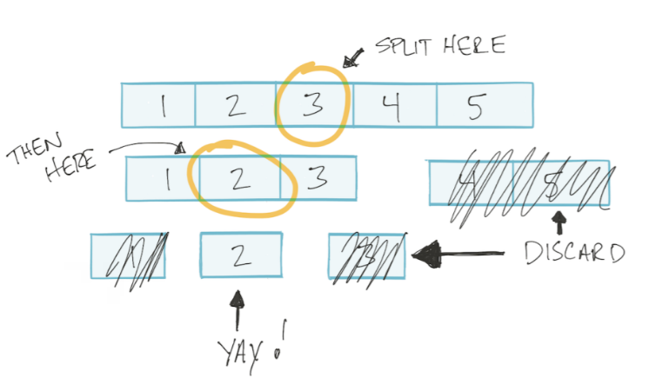
«Сложность порядка log n»: O(log n)
Notes:
В примере выше, вложенный цикл, сам по себе (если не учитывать что он вложенный) имеет сложность O(n), т.к. это перебор элементов массива. Этот цикл заканчивается как только будет найден нужный элемент, т.е. фактически не обязательно будут перебраны все элементы. Но в Big O нотации всегда рассматривается худший вариант — искомый элемент может быть самым последним. Здесь вложенный цикл используется для поиска заданного элемента в массиве. Поиск элемента в массиве, при определенных условиях, можно оптимизировать — сделать лучше чем линейная O(n). Пускай массив будет отсортирован. Тогда мы сможем использовать алгоритм «бинарный поиск»: делим массив на две половины, отбрасываем не нужную, оставшуюся опять делим на две части и так пока не найдем нужное значение. Такой тип алгоритмов называется «разделяй и влавствуй» Divide and Conquer.

Slide 13
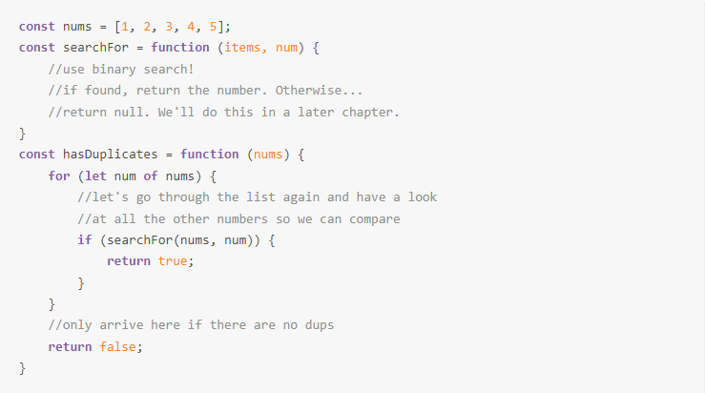
Улучшим O(n^2) до O(n log n)
Notes:
Вернемся к задачке проверки массива на дубли. Мы перебирали все элементы массива и для каждого элемента еще раз делали перебор. Делали O(n) внутри O(n), т.е. O(n*n) или O(n^2). Мы можем заменить вложенный цикл на бинарный поиск*. Т.е. у нас остается перебор всех элементов O(n), внутри делаем O(log n). Получается O(n * log n), или O(n log n).
Использовать бинарный поиск для проверки массива на дубли — плохое решение. Здесь лишь показывается как в терминах Big O оценить сложность алгоритма показанного в листинге кода выше. Хороший алгоритм или плохой — для данной заметки не важно, важна наглядность.

Slide 14
Мышление в терминах Big O
Получение элемента коллекции это O(1). Будь то получение по индексу в массиве, или по ключу в словаре в нотации Big O это будет O(1);
Перебор коллекции это O(n);
Вложенные циклы по той же коллекции это O(n^2);
Разделяй и властвуй (Divide and Conquer) всегда O(log n);
Итерации которые используют Divide and Conquer это O(n log n);

Slide 15
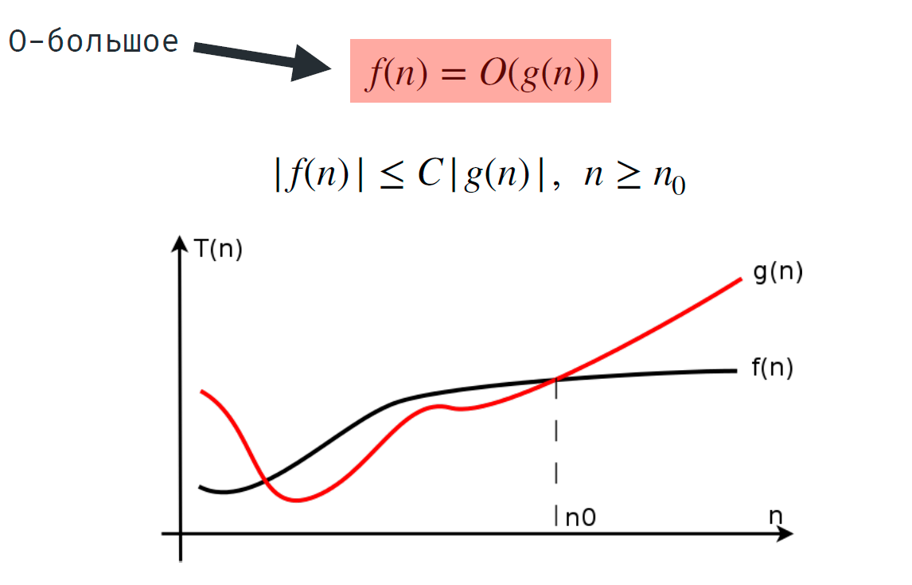
Нужная математика

Slide 16
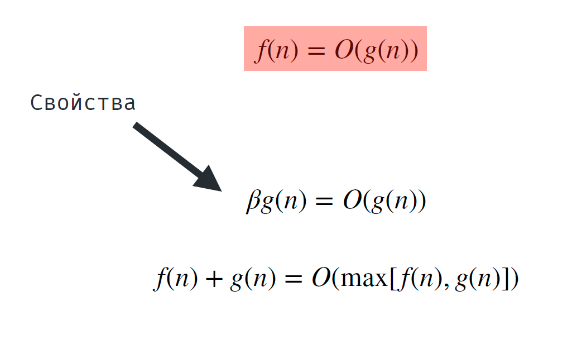
Нужная математика

Slide 17
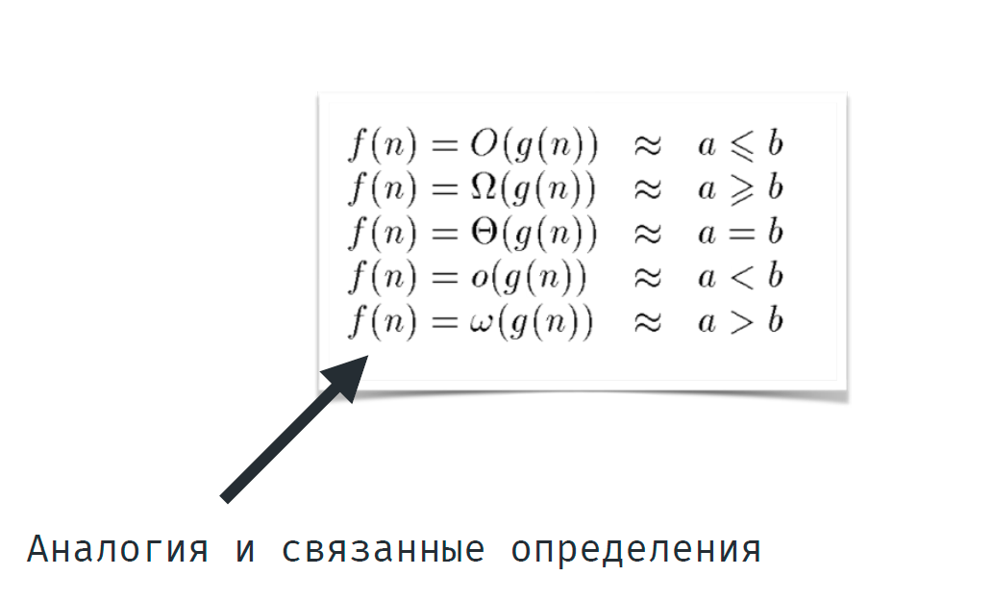
Нужная математика

Slide 18
Задача 1
Чтобы зарегистрироваться на сайте надо ввести свои логин и пароль. Не может быть двух пользователей с одинаковыми логинами. Поэтому сервер должен убедиться, что имя пользователя уникально. Напишите программу, которая проверяет нового пользователя в списке зарегистрированных.

Slide 19
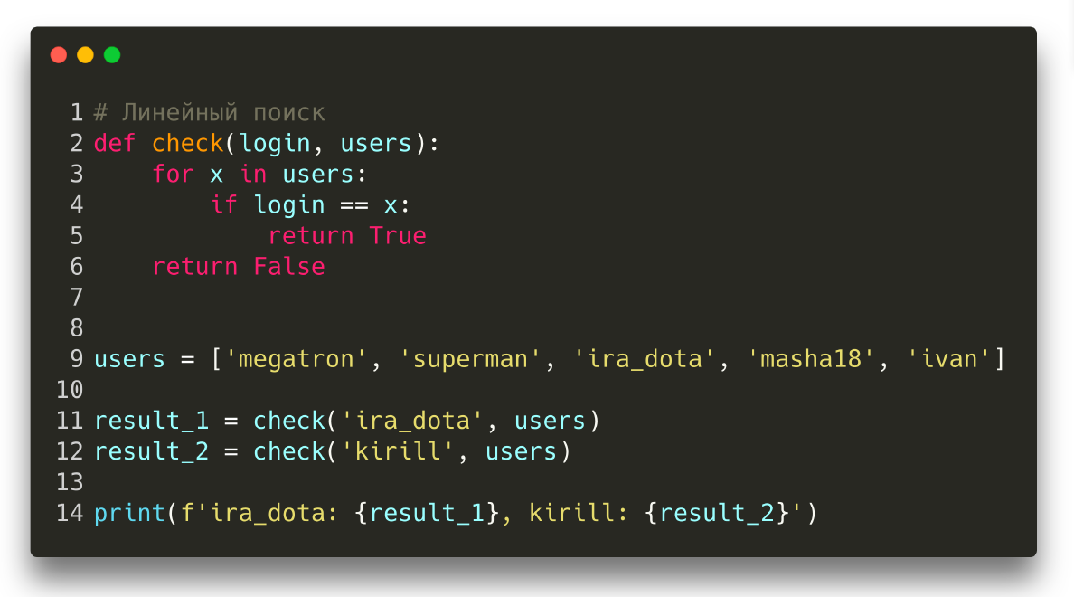

Slide 20
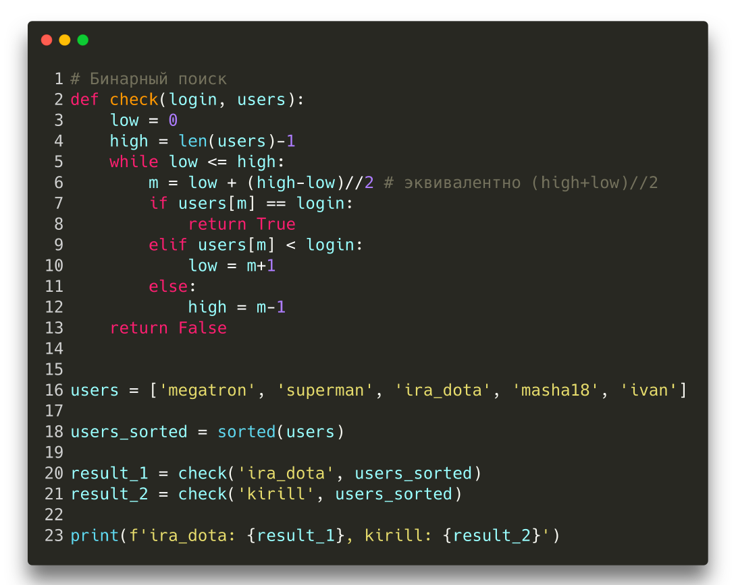

Slide 21
В общем случае можно возвращать позицию элемента, а не просто True или False. Для этого надо немного изменить код!

Slide 22
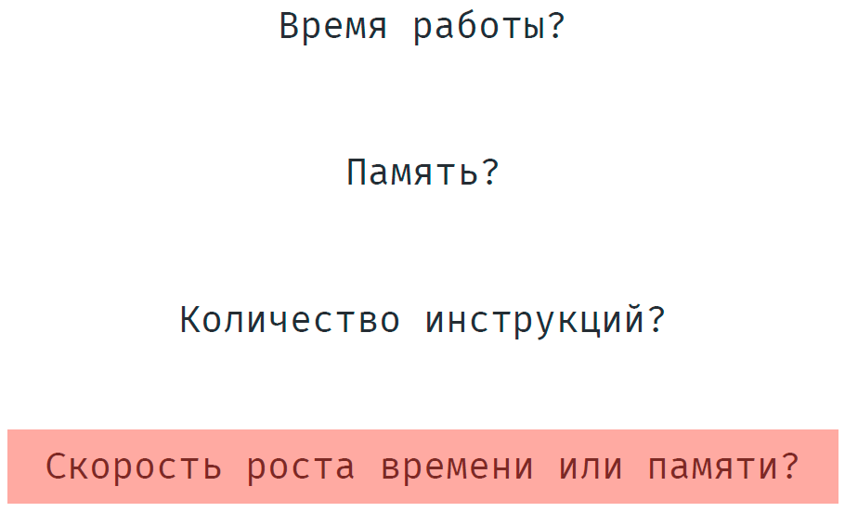
Сравнение алгоритмов

Slide 23
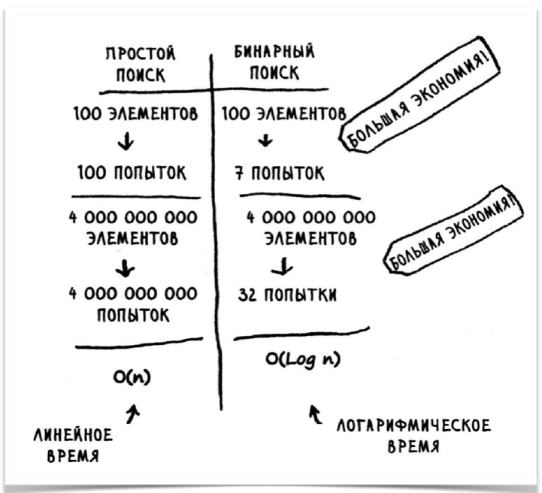
Асимптотическая сложность

Slide 24
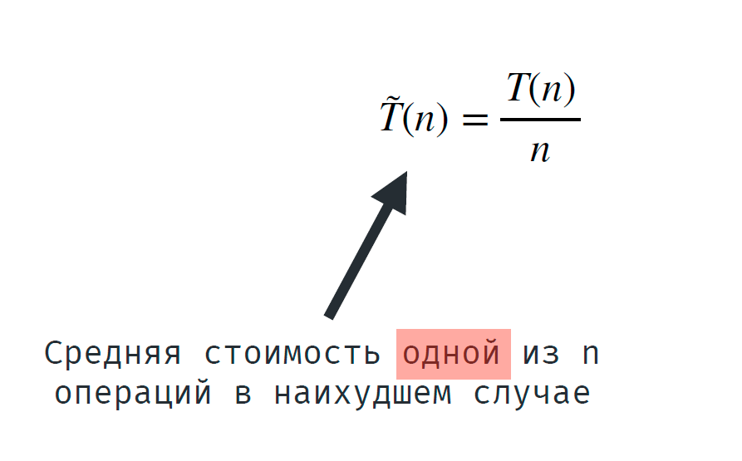
Амортизационная стоимость

Slide 25
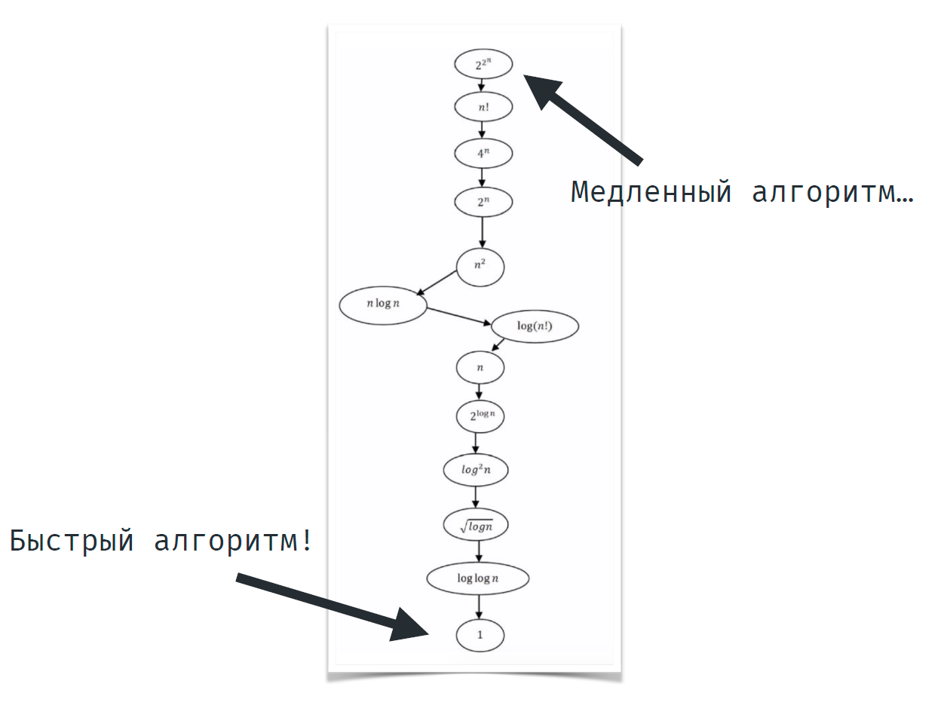

Slide 26
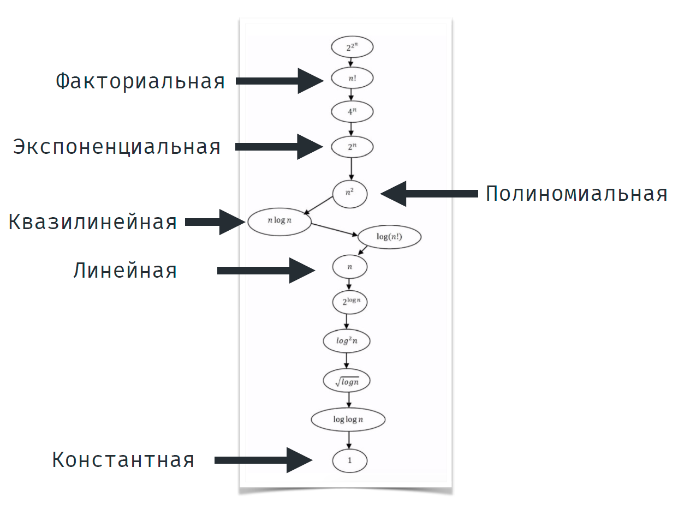

Slide 27
Задача 2
В системе регистрации был сбой и в списке идентификаторов пользователей есть повторяющиеся. Напишите программу, которая проверяет повторы.

Slide 28
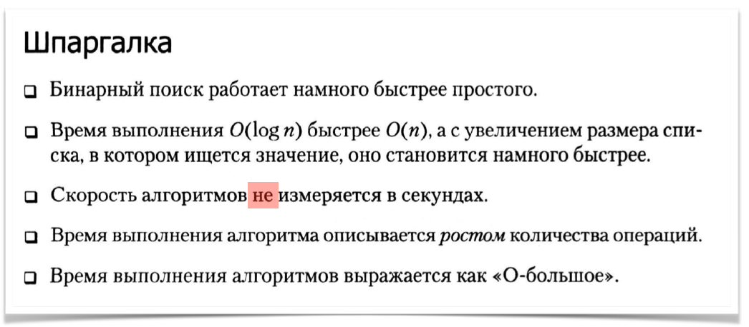

Slide 29
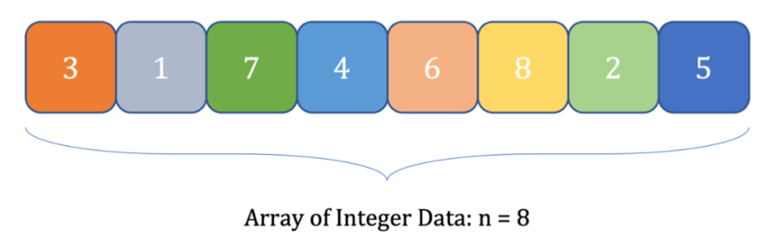
Пример массива неупорядоченных целочисленных данных
Notes:
Сортировка массивов часто используется в программировании, чтобы помочь понять данные и выполнить поиск. Поэтому скорость сортировки больших объемов информации крайне важна для функциональных проектов и оптимизации времени работы. Есть много алгоритмов для упорядочения объектов.
В статье вы посмотрите на реализацию и визуализацию пяти популярных алгоритмов сортировки. Код написан на Python, а графический интерфейс построен на Tkinter.
Эти 5 алгоритмов включают:
Сортировка выбором
Сортировка пузырьком
Сортировка вставками
Сортировка слиянием
Быстрая сортировка quicksort

Slide 30
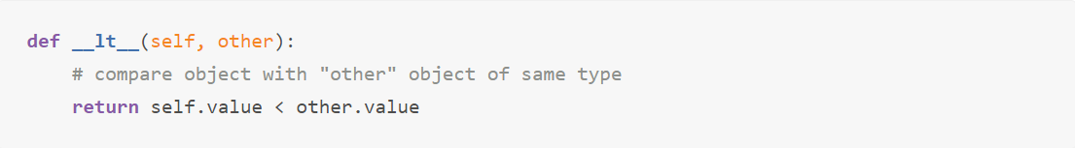
Notes:
Как только класс предоставляет перегруженные реализации операторов сравнения, он сортируется. На Python это:
_lt_: меньше чем
_gt_: больше чем
_eq_: равно
Код ниже демонстрирует перегруженный метод меньше чем.

Slide 31
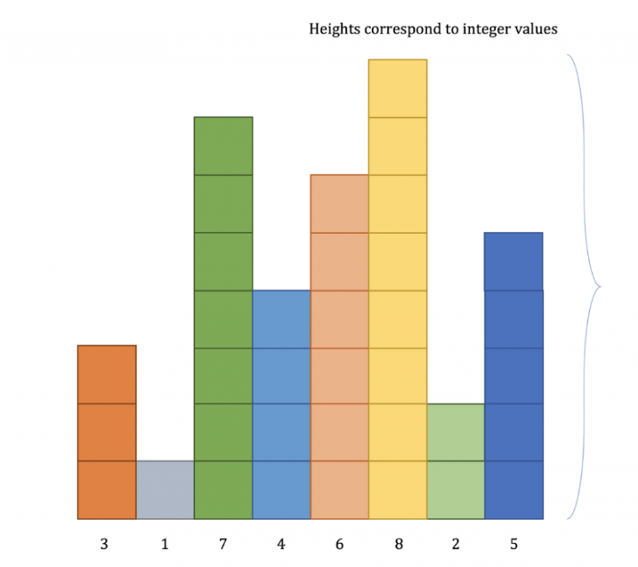
Notes:
Давайте представим числовые данные с помощью столбцов. Высота столбца i равна значению элемента массива i. У них всех одинаковая ширина. Такое изображение списка числовых значений с Рис. 1 в виде столбцов приведено на Рис. 2.
Сортировка числовых данных по убыванию или по возрастанию требует соответствующей перестановки значений. Для анимации каждого алгоритма с данными, требуется обновлять диаграмму после замены отдельных элементов.

Slide 32
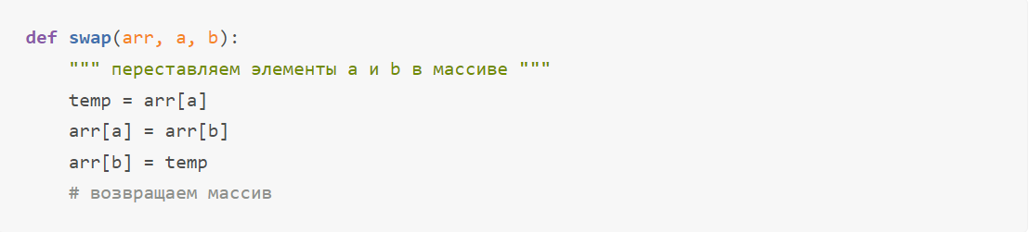
Notes:
Ниже — код Python для замены двух элементов в списке.
Для рендеринга необходимы два класса: Canvas, и Bar. Код с комментариями для полного пользовательского интерфейса лежит в репозитории GitHub.

Slide 33
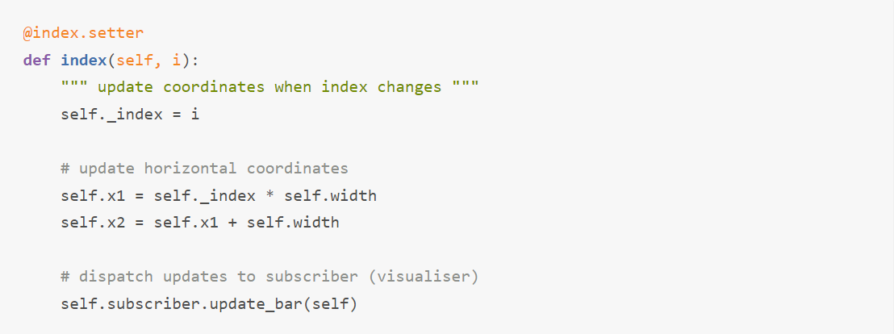
Notes:
Ниже показан необходимый код для отображения обновлений в классе Canvas. Если bar index меняется, как указано выше, setter запускает функцию update_bar на основном холсте. После запуска обновления элементы массива меняются местами.

Slide 34
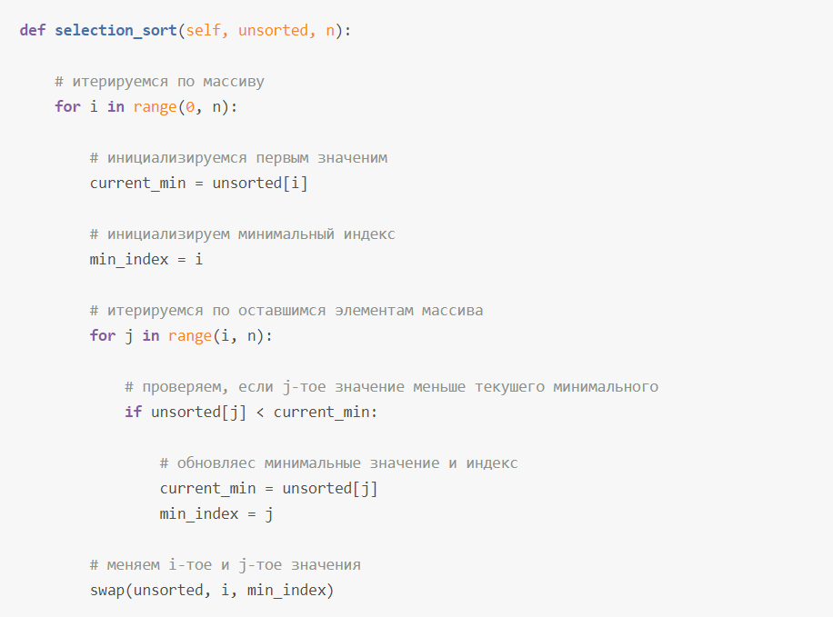
Сортировка выбором
Notes:
Встроенный алгоритм сортировки, то есть отсортированные элементы используют то же хранилище, что и исходные элементы.
Ниже — реализация сортировки выбором на Python с подробными комментариями.
Внешний цикл производит итерации по всей длине несортированного массива. В это время внутренний цикл ищет минимальное значение в оставшейся части набора данных. Затем происходит единая замена, переставляющая элемент под номером i и элемент min_index.

Slide 35
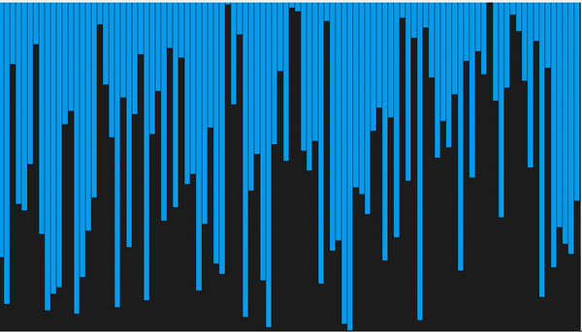
Notes:
Метод сортировки выбором обычно включает параметры:
Временная сложность = O(n²). n² итераций очевидны из двух вложенных циклов.
Пространственная сложность = O(1). Как упоминалось выше, сортировка происходит в том же массиве, поэтому использование памяти не зависит от данных обработки.

Slide 36
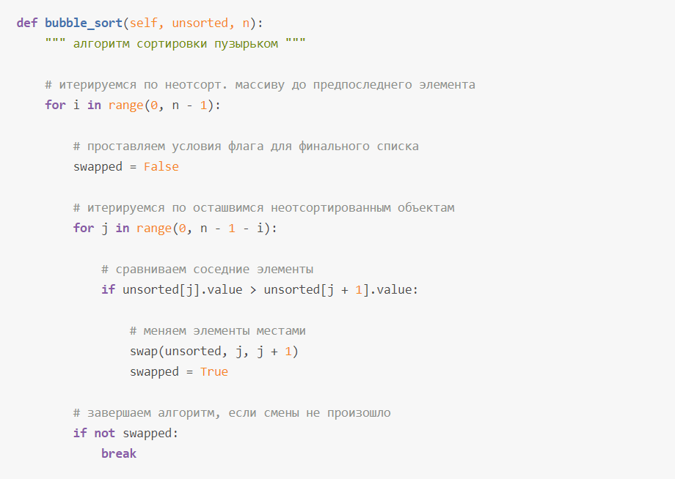
Сортировка пузырьком
Notes:
Несколько раз проходит по списку, сравнивая соседние элементы. Элементы меняются местами в зависимости от условия сортировки.
Ниже показана реализация сортировки выбором на Python с комментариями.

Slide 37
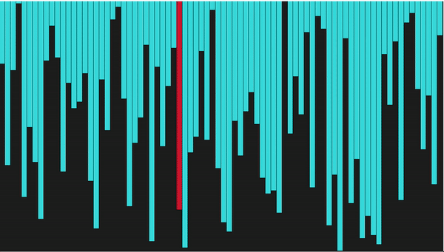
Notes:
Обратите внимание, что из всех алгоритмов у сортировки пузырьком наихудший случай и среднее значение:
Временная сложность = O(n²). Внутренний цикл работает не менее n раз. Поэтому операция займет не менее n² времени
Пространственная сложность = O(1). Дополнительная память не используется, потому что происходит обмен элементов в исходном массиве
Большие значения всплывают, как пузырьки, в верхнюю часть списка по мере выполнения программы, как показано на Рис. 4.

Slide 38
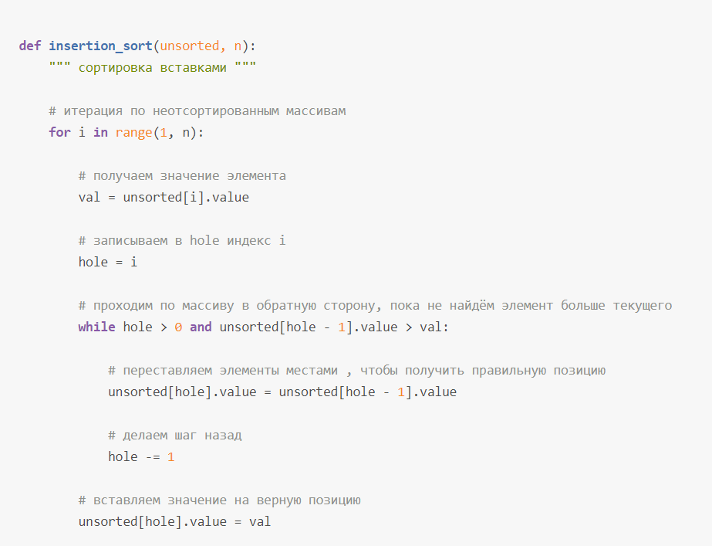
Сортировка вставками
Notes:
Строит конечный массив по одному элементу за раз. Используйте код, указанный ниже для выполнения метода над несортированным массивом объектов.

Slide 39

Notes:
У сортировки вставками есть наихудший случай:
Временная сложность = O(n²). Как внешний цикл for, так и внутренний while работают приблизительно n раз
Пространственная сложность = O(1). Операции проводятся с исходным массивом. Таким образом, дополнительной памяти не требуется.

Slide 40
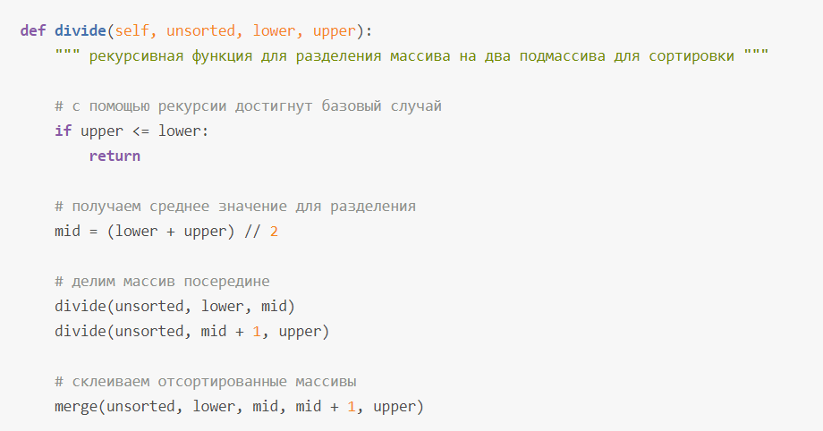
Сортировка слиянием
Notes:
Сортировка слиянием — алгоритм сортировки по принципу «разделяй и властвуй». Задача раскладывается на более мелкие аналогичные подзадачи до тех пор, пока не будет решен базовый случай.
Несортированный массив разделяется до тех пор, пока не выделится базовый случай отдельных элементов. Затем происходит сравнение между временными массивами, перемещающимися обратно вверх по стеку рекурсии.

Slide 41
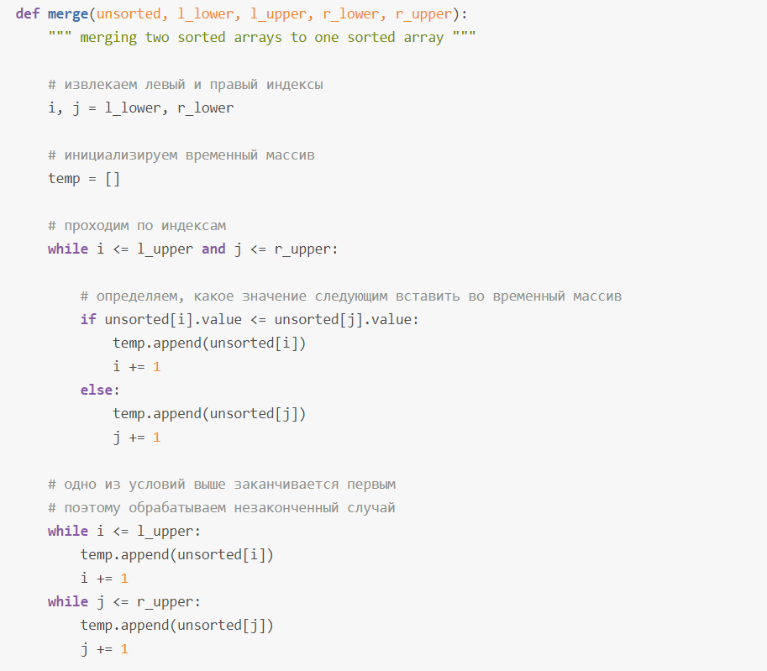

Slide 42


Slide 43

Notes:
У сортировки слиянием есть:
Временная сложность = O(nlog(n)). У алгоритмов сортировки «разделяй и властвуй» такая временная сложность. Эта сложность – наихудший сценарий для подобных алгоритмов.
Пространственная сложность = O(n), если выделение памяти увеличивается не быстрее константы kN, т.е. кратной размеру набора данных.

Slide 44
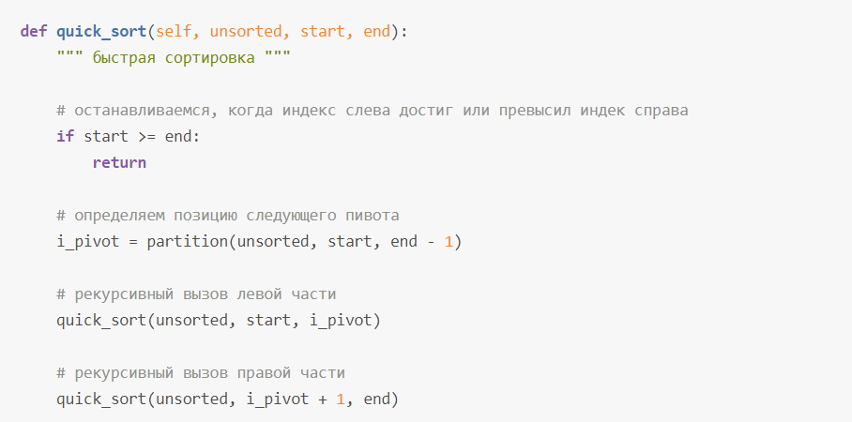
Быстрая сортировка
Notes:
Быстрая сортировка примерно в два-три раза быстрее основных конкурентов, сортировки слиянием и пирамидальной сортировки. Ее часто реализуют рекурсивно, как на примере ниже.
Значения pivot лежат в основе алгоритма быстрой сортировки. По существу, pivot опорные значения. Постановка pivot означает, что объекты слева всегда меньше, а элементы справа больше, чем pivot.

Slide 45
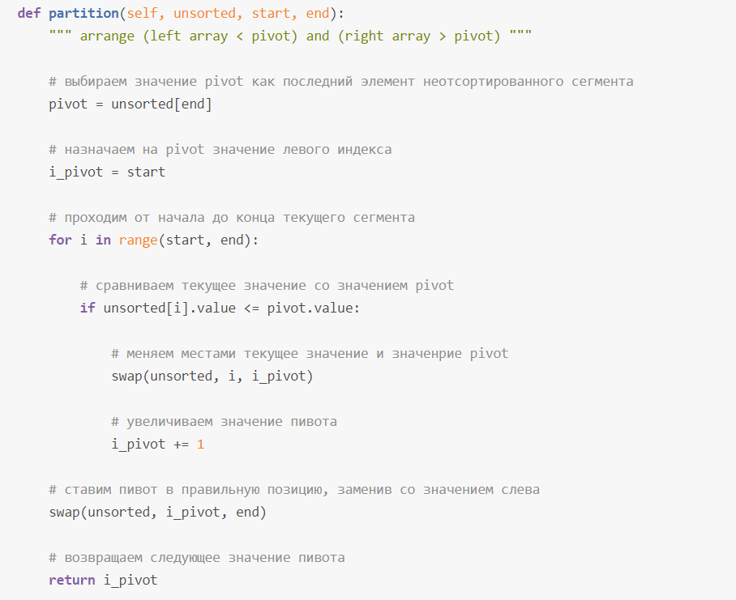
Notes:
Рекурсивно разбивая массив, выбирая точки pivot и назначая их в правильном месте, получаем окончательно отсортированный массив.
У быстрой сортировки есть среднее значение:

Slide 46
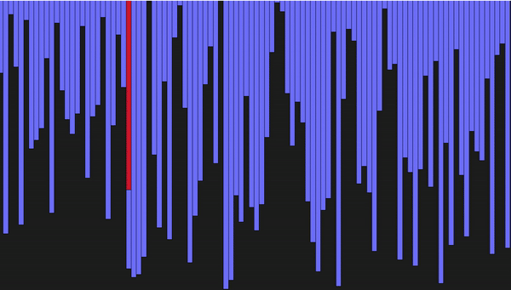
Notes:
Временная сложность = O(n*log(n)). Как и сортировка слиянием, данная нотация определяется по принципу разделяй и властвуй или быстрой сортировки. Наихудший сценарий – O(n²). Однако это происходит, только когда элементы массива правильно восходят или нисходят.

